Slide 1
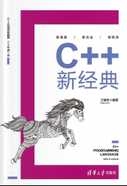

C++ 新经典
作者：王健伟
清华大学出版社
001 开篇

Slide 2
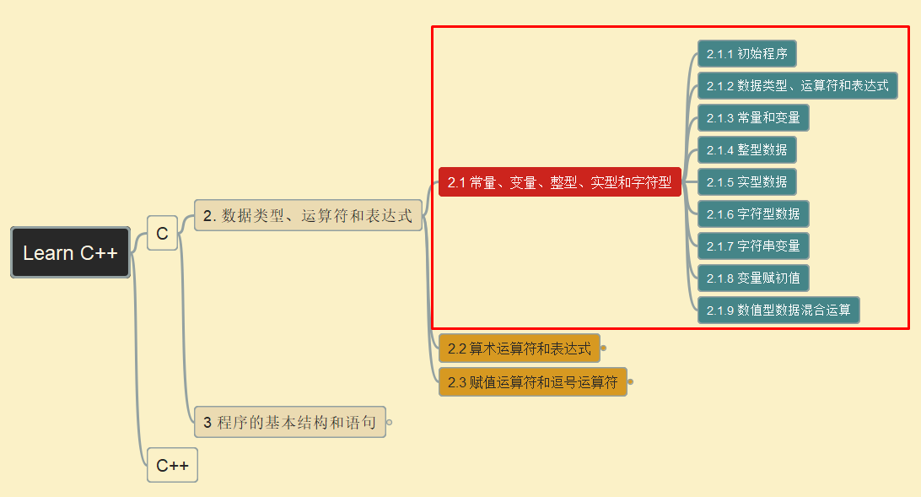
C++ 新经典
作者：王健伟
清华大学出版社
002 C的常量、变量、整型、实型和字符型

Slide 3
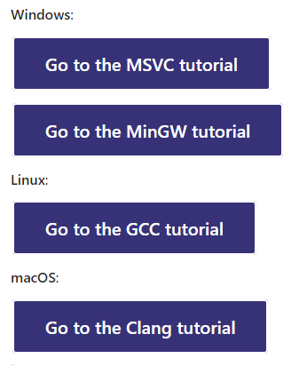

C++ 新经典
作者：王健伟
清华大学出版社
https://code.visualstudio.com/docs/languages/cpp
003 在VS Code中配置C/C++编程环境

Slide 4
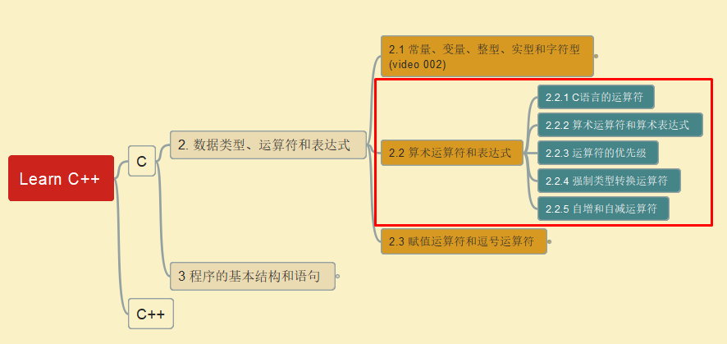
C++ 新经典
004 C的算术运算符和表达式

Slide 5
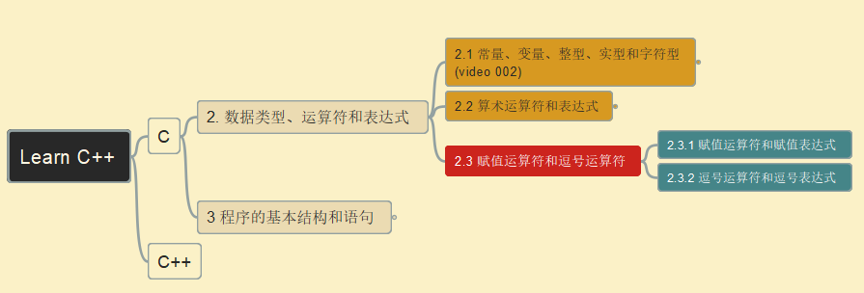
C++ 新经典
005 C的赋值运算符和逗号运算符

Slide 6
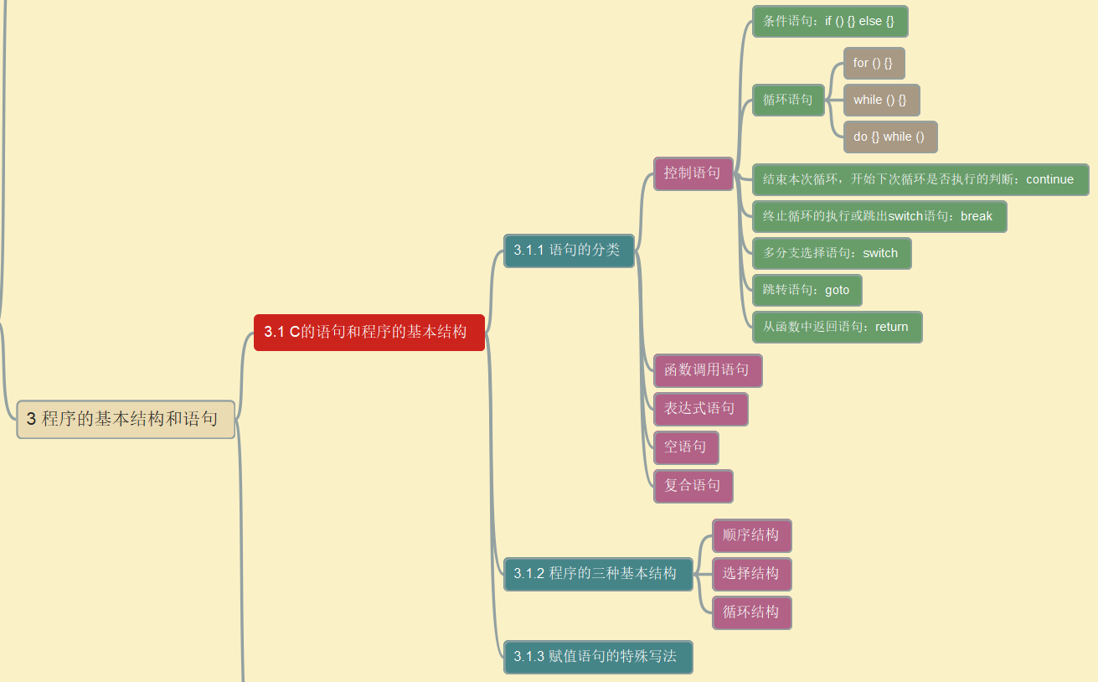
C++ 新经典
006 C的语句和程序的基本结构

Slide 7
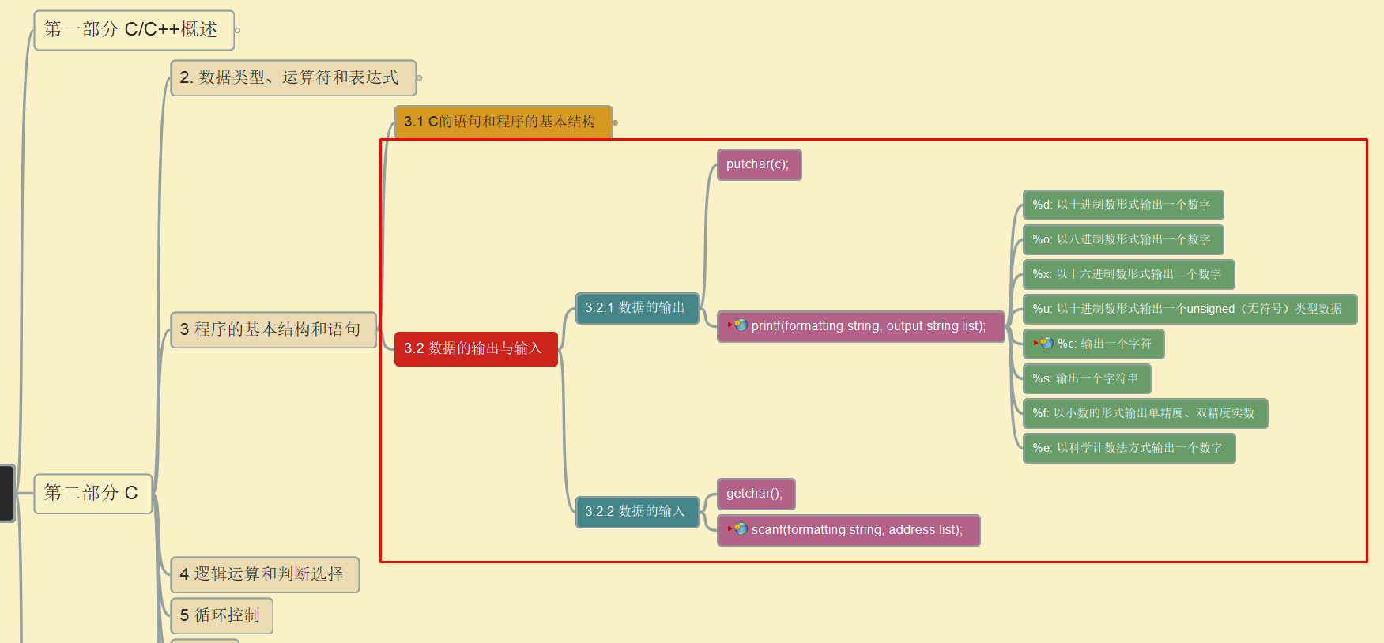
C++ 新经典
作者：王健伟
清华大学出版社
007 C的数据的输出与输入

Slide 8

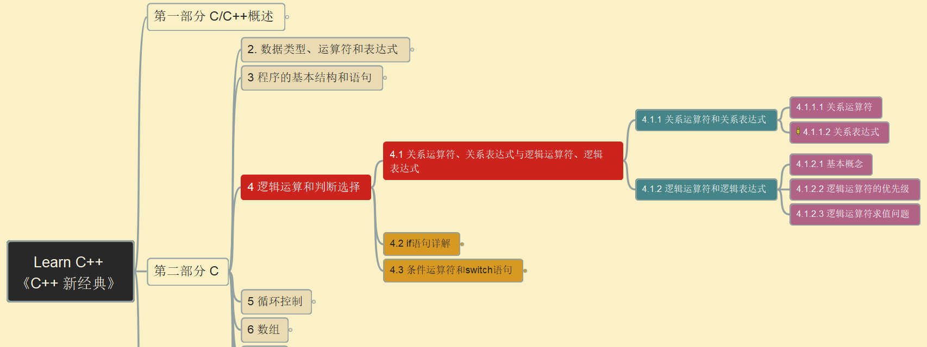
C++ 新经典
作者：王健伟
清华大学出版社
008 关系运算符、关系表达式与
逻辑运算符、逻辑表达式

Slide 9
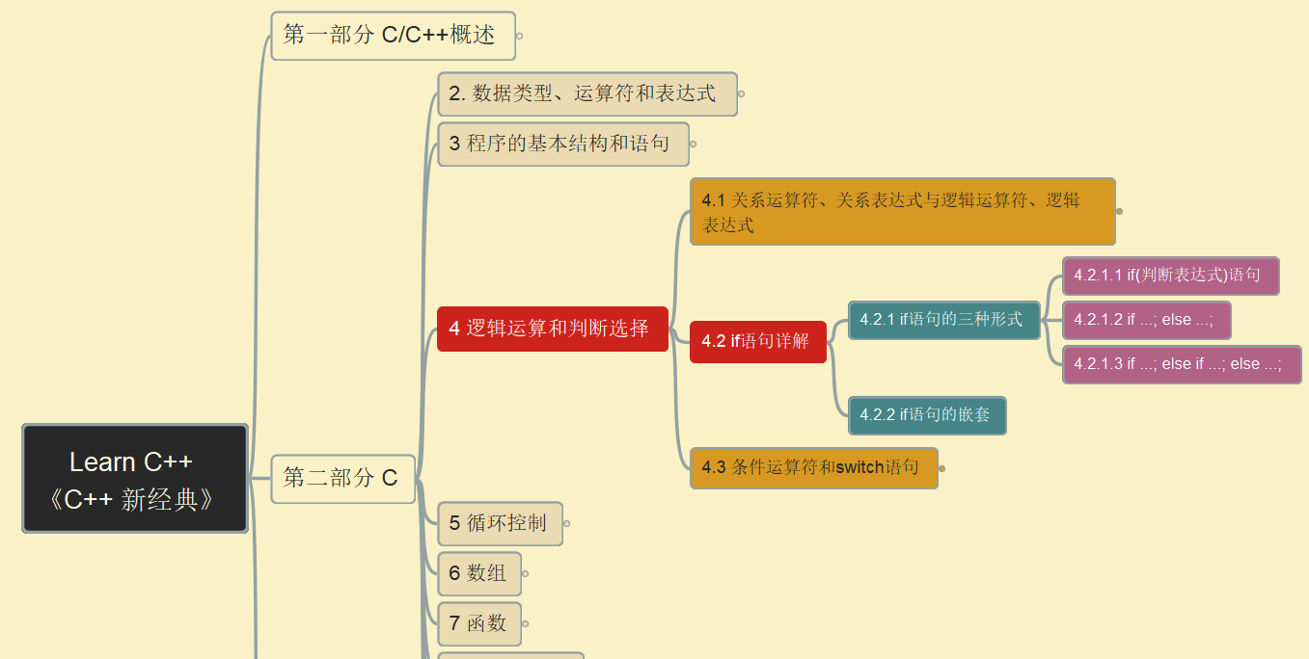
C++ 新经典
作者：王健伟
清华大学出版社
009 if语句的三种形式与嵌套

Slide 10
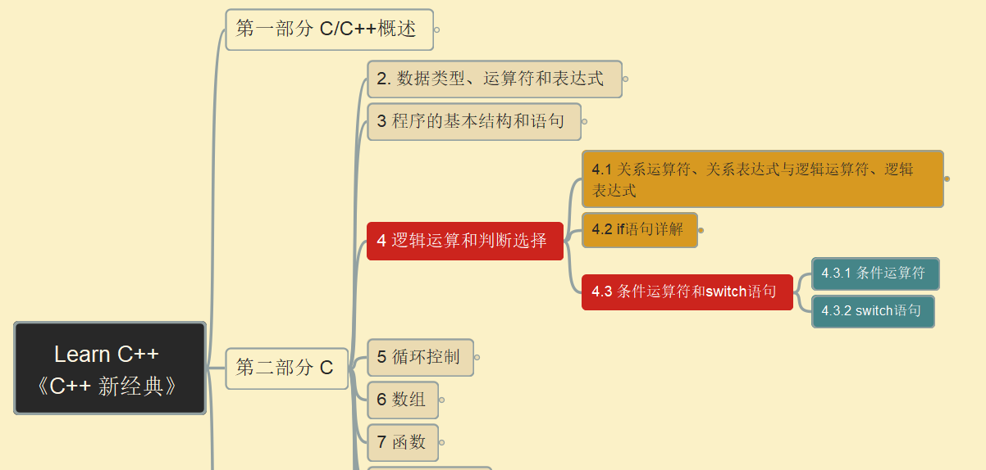
C++ 新经典
作者：王健伟
清华大学出版社
010 条件运算符和switch语句

Slide 11
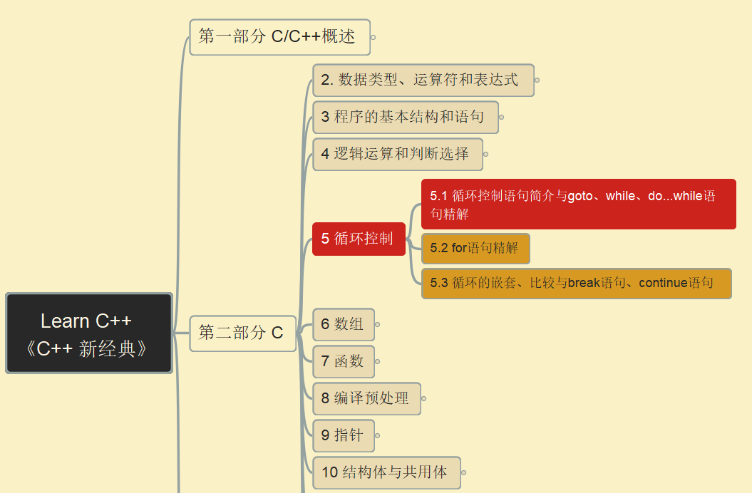
C++ 新经典
作者：王健伟
清华大学出版社
011 循环控制语句 goto

Slide 12
C++ 新经典
作者：王健伟
清华大学出版社
012 循环控制语句 while

Slide 13
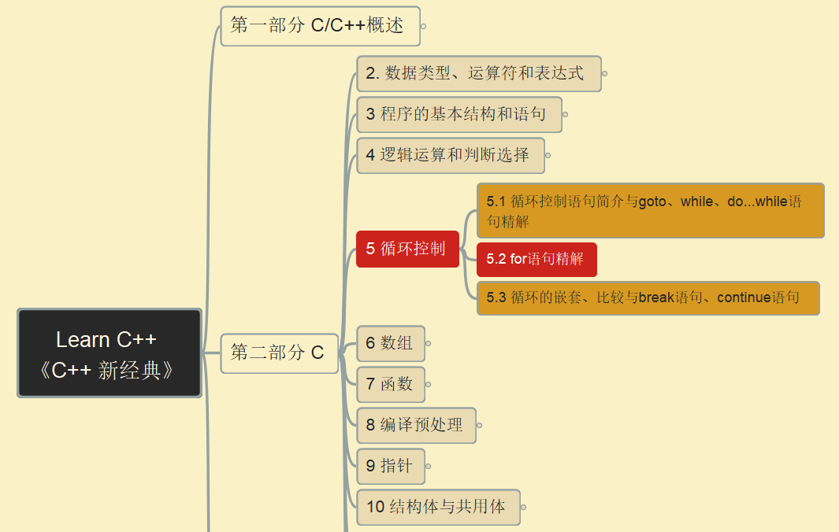
C++ 新经典
作者：王健伟
清华大学出版社
013 循环控制语句 for

Slide 14
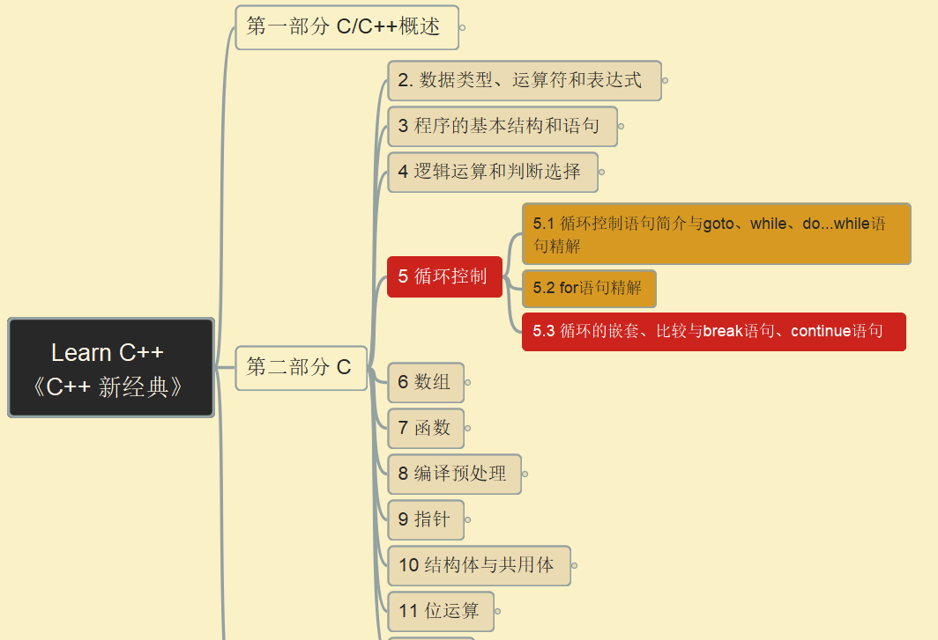
C++ 新经典
作者：王健伟
清华大学出版社
014 循环的嵌套, break, continue

Slide 15
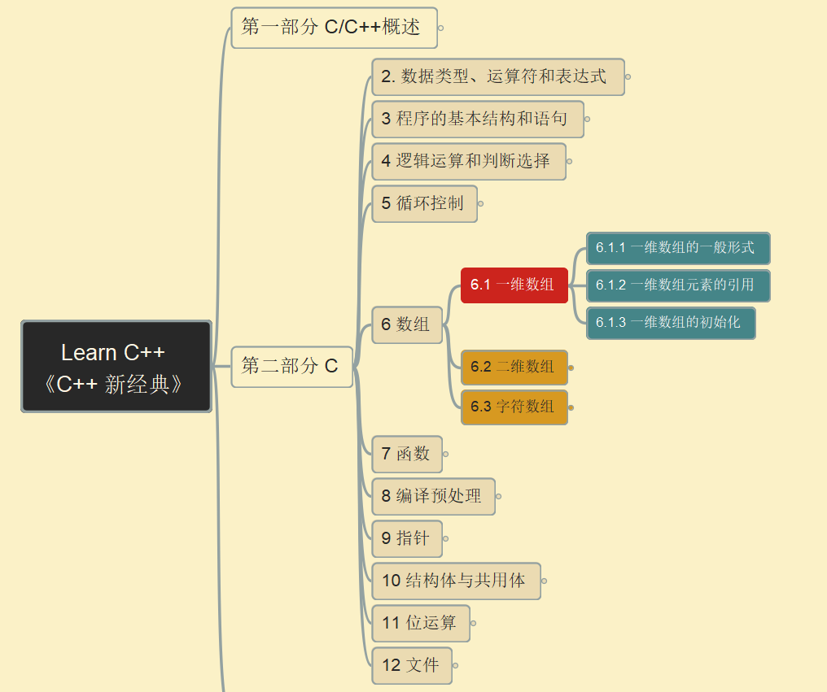
C++ 新经典
作者：王健伟
清华大学出版社
015 数组 – 一维数组

Slide 16
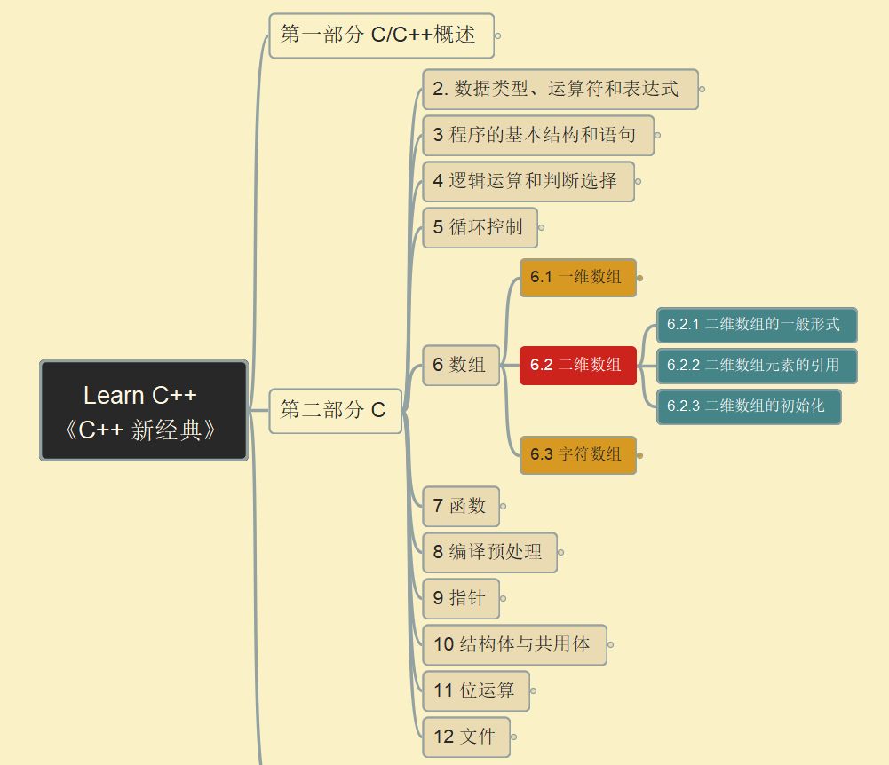
C++ 新经典
作者：王健伟
清华大学出版社
016 数组 – 二维数组

Slide 17
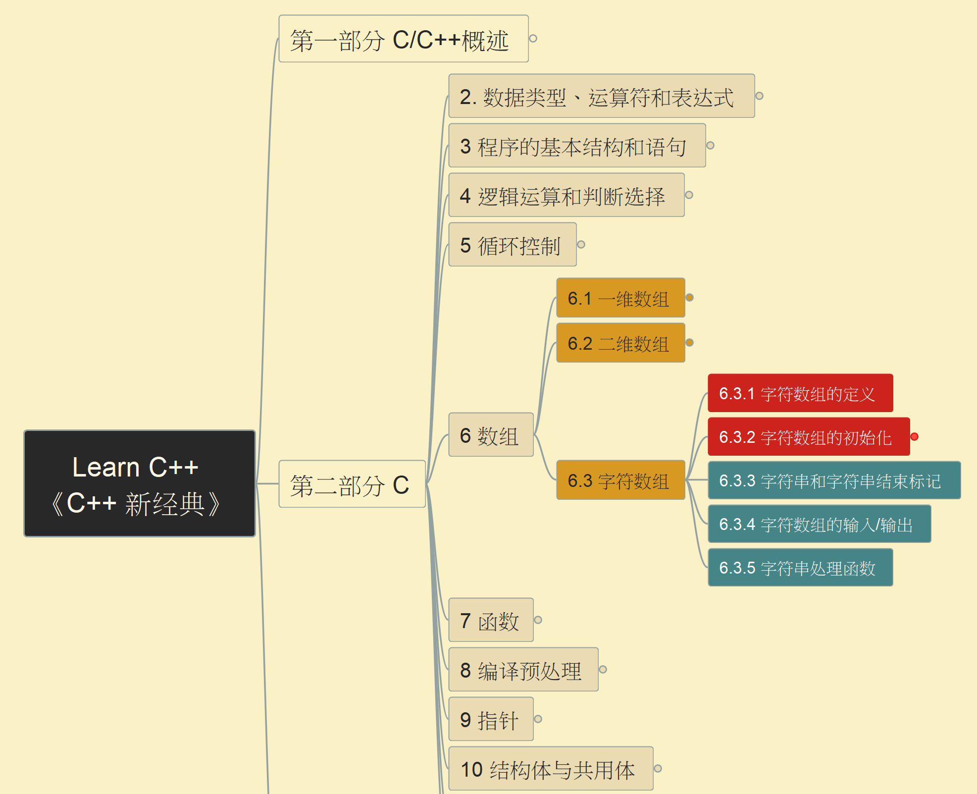
C++ 新经典
017
作者：王健伟
清华大学出版社
数组 - 字符数组- 1 & 2 定义与初始化

Slide 18
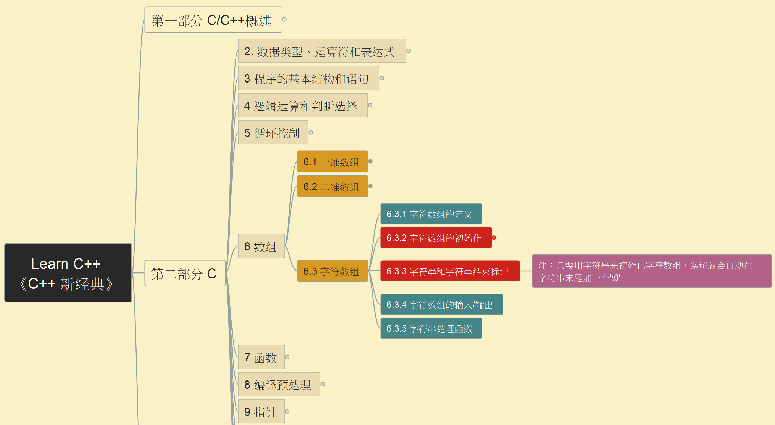
C++ 新经典
018
数组 - 字符数组- 3 字符串与结束标记

Slide 19
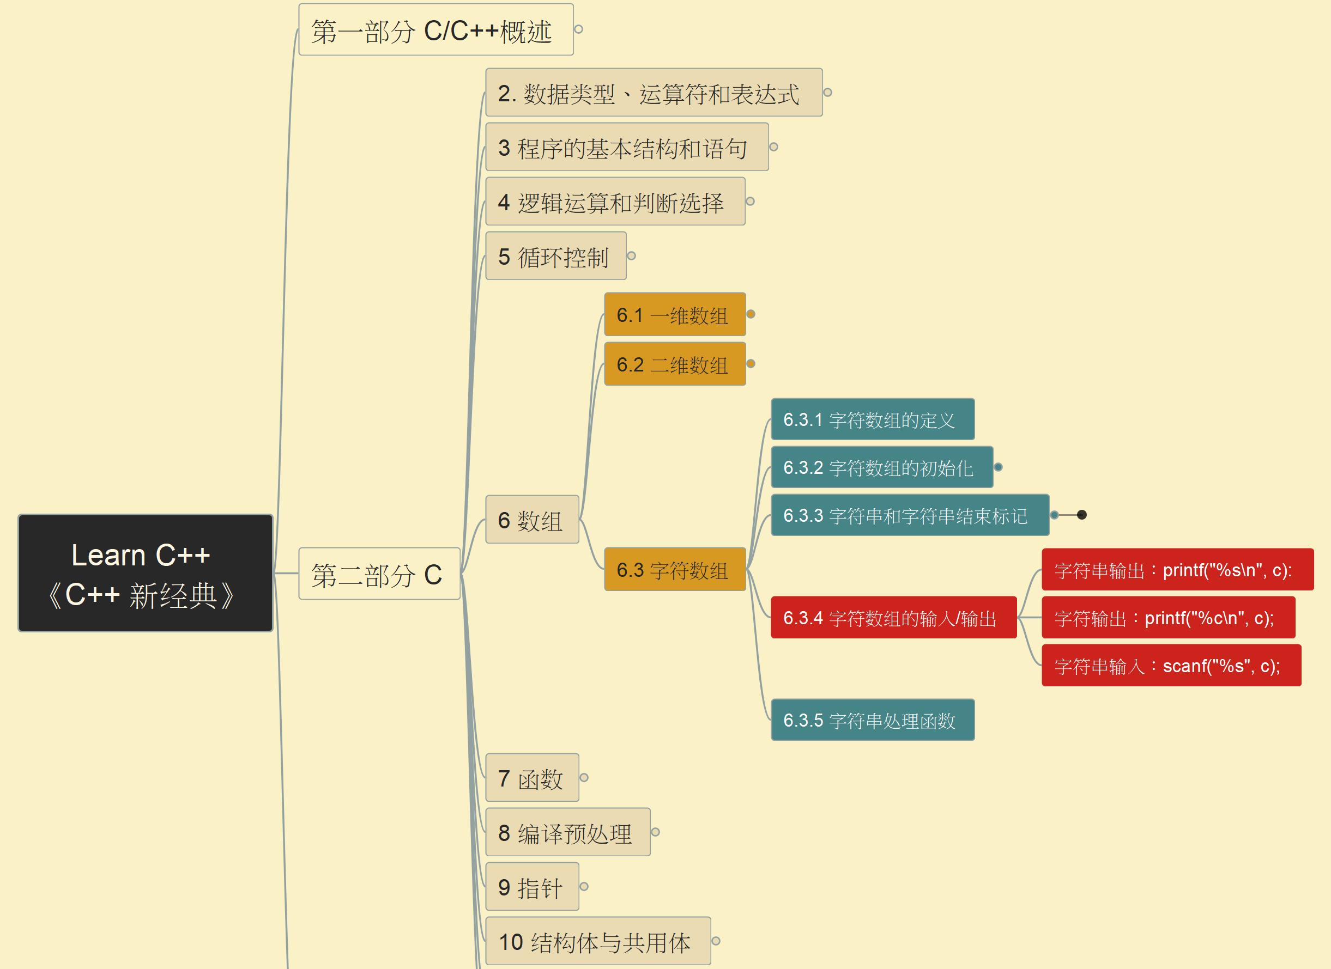
C++ 新经典
019
6.数组 – 6.3 字符数组- 6.3.4 输入/输出

Slide 20
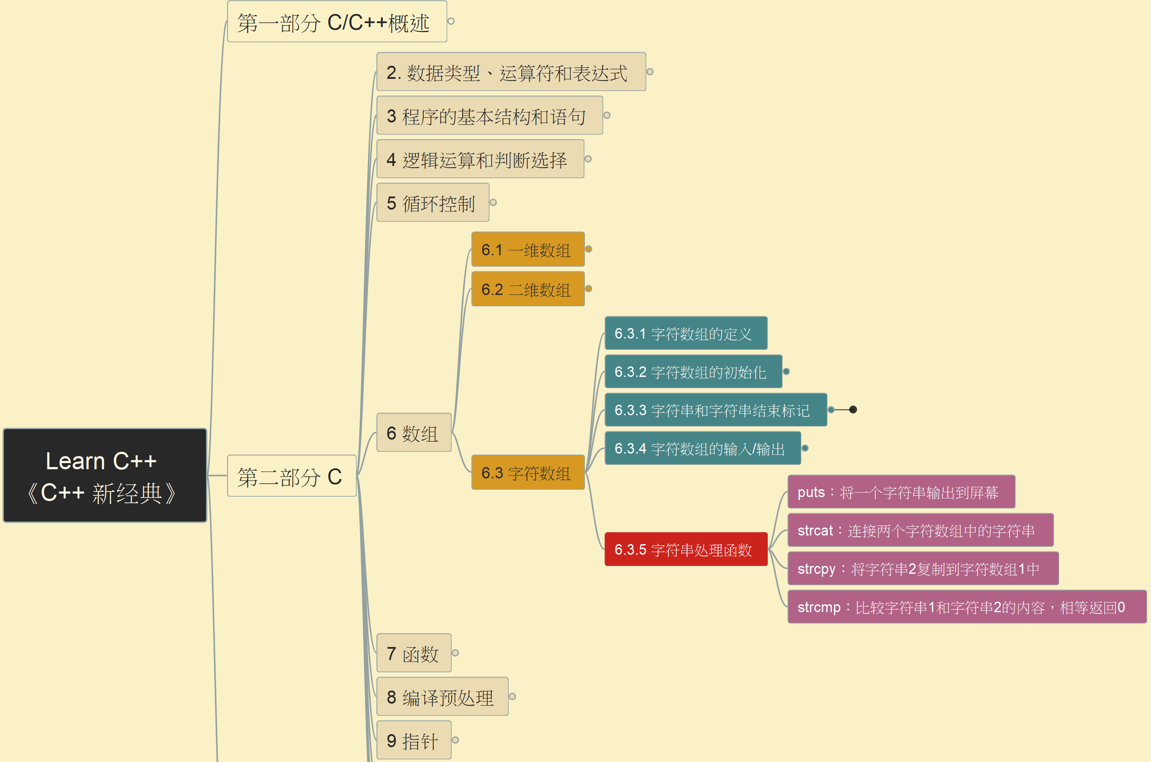
C++ 新经典
020
puts()：将一个字符串输出到屏幕
6. 数组 – 6.3 字符数组- 6.3.5 字符串处理函数-1

Slide 21
C++ 新经典
021
strcat(charstr1, charstr2)
6. 数组 – 6.3 字符数组- 6.3.5 字符串处理函数-2

Slide 22
C++ 新经典
022
strcpy(charstr1, str2)
6. 数组 – 6.3 字符数组- 6.3.5 字符串处理函数-3

Slide 23
C++ 新经典
023
strcmp(str1, charstr2)
strlen(charstr)
6. 数组 – 6.3 字符数组- 6.3.5 字符串处理函数-4

Slide 24
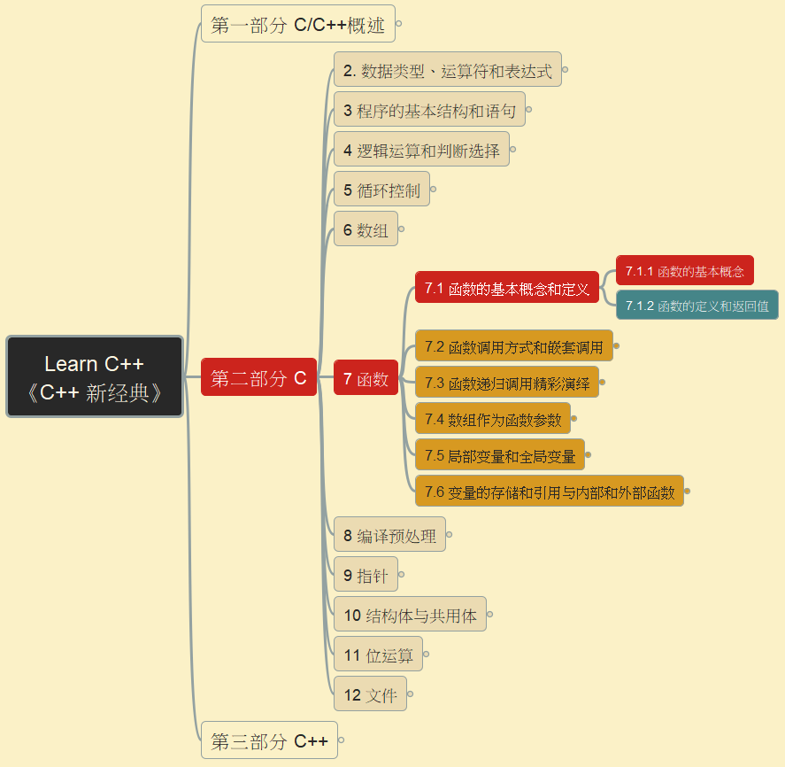
C++ 新经典
024
7. 函数 – 7.1 概念和定义- 7.1.1 基本概念

Slide 25
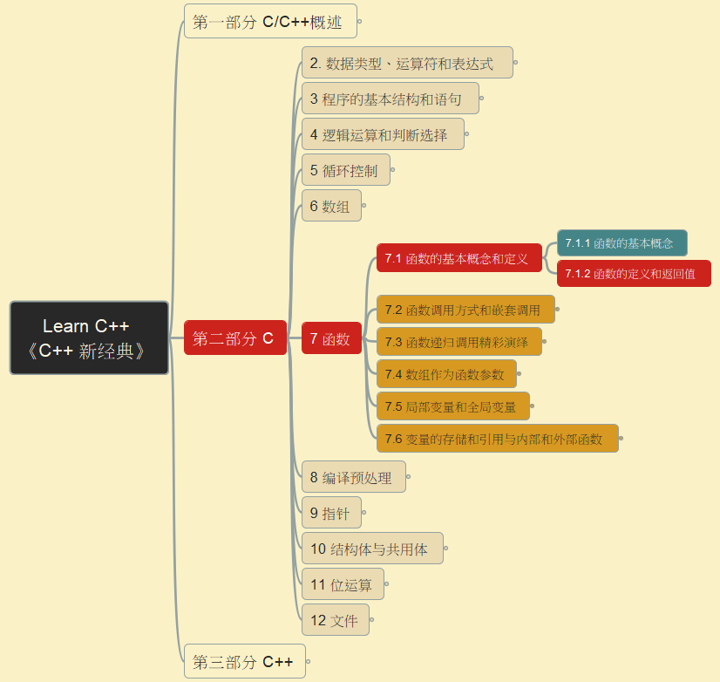
C++ 新经典
025
7. 函数 – 7.1 概念和定义- 7.1.2 定义与返回值

Slide 26
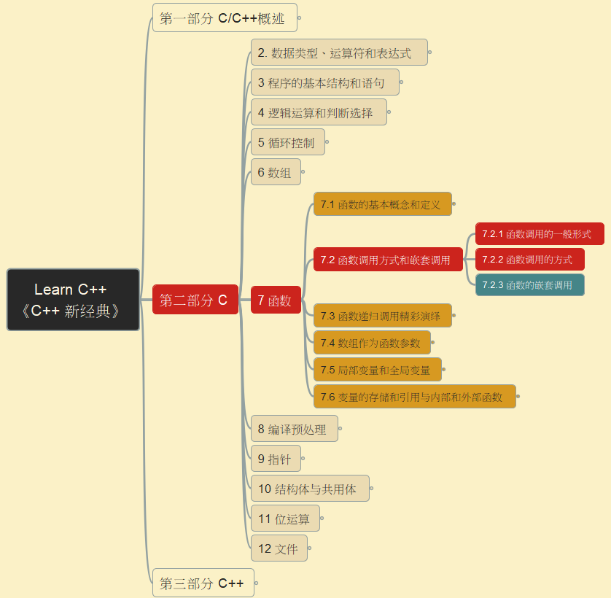
C++ 新经典
026
7. 函数 – 7.2 调用- 7.2.1&2 调用方式

Slide 27
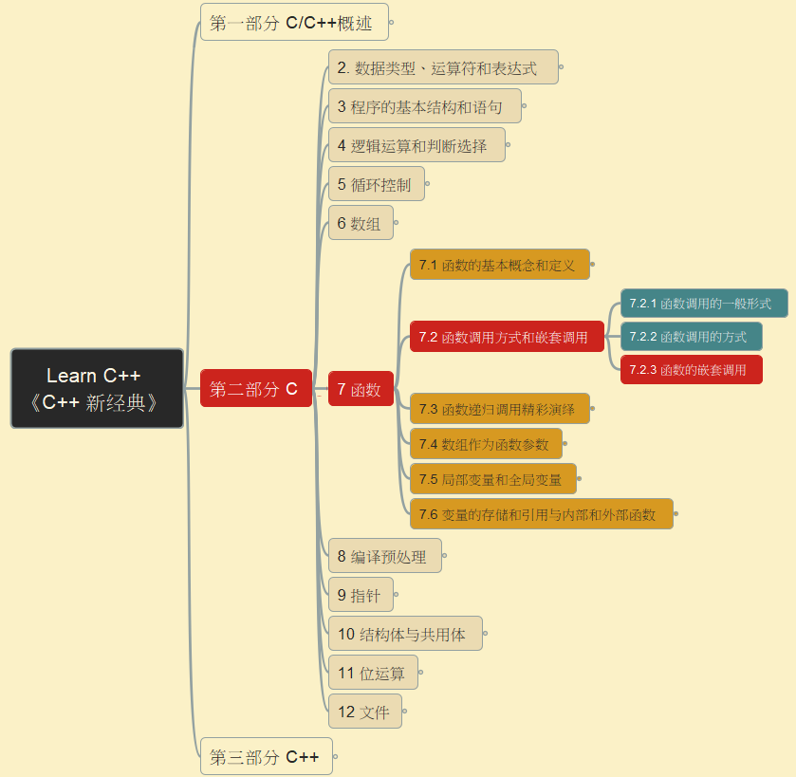
C++ 新经典
027
7. 函数 – 7.2 调用- 7.2.3 嵌套调用

Slide 28
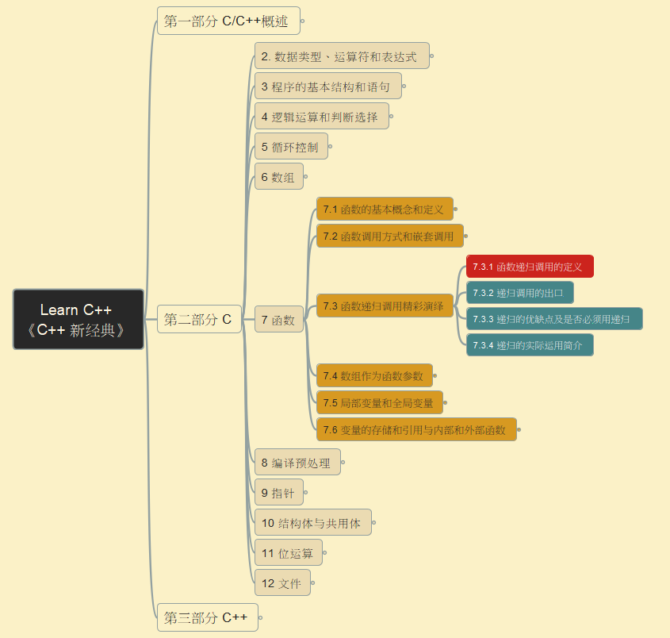
C++ 新经典
028
7. 函数 – 7.3 递归调用 - 7.3.1 定义

Slide 29
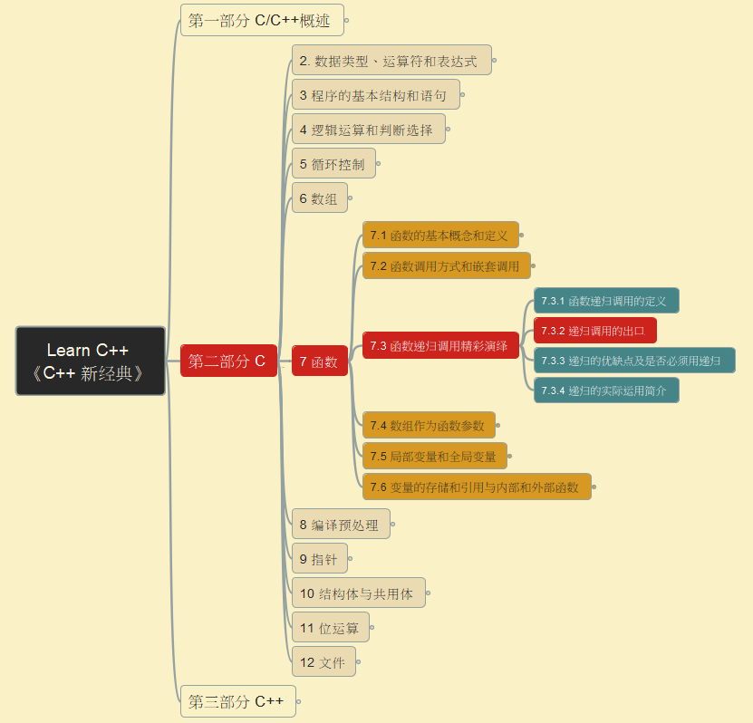
C++ 新经典
029
7. 函数 – 7.3 递归调用 - 7.3.2 出口

Slide 30
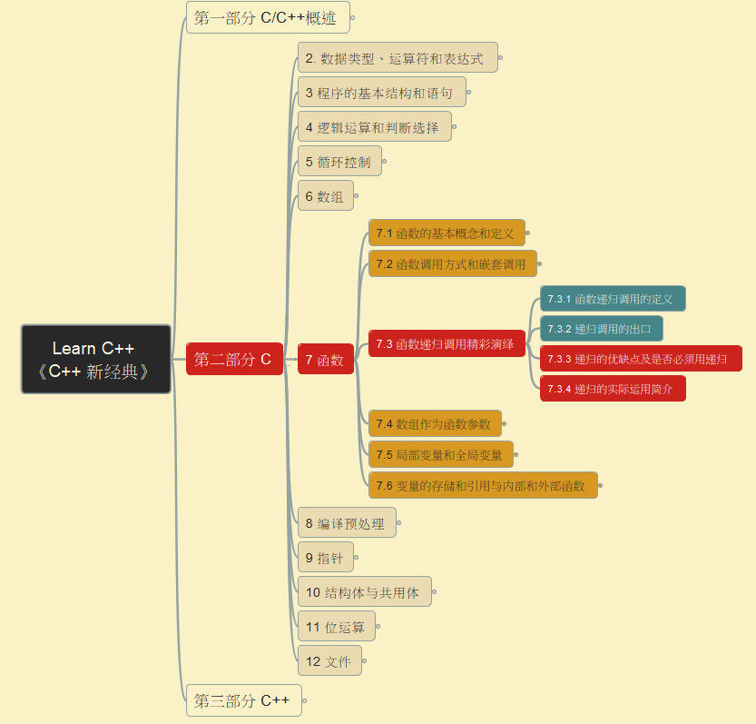
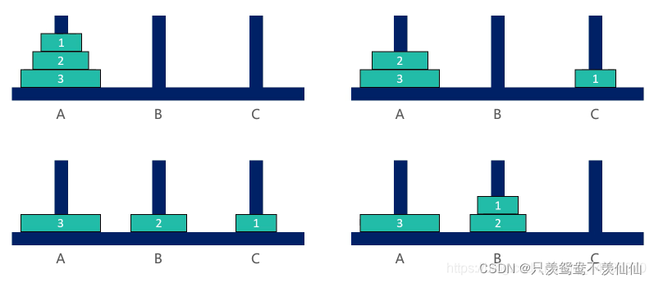
C++ 新经典
030
7. 函数 – 7.3 递归调用 - 7.3.3&4 讨论

Slide 31
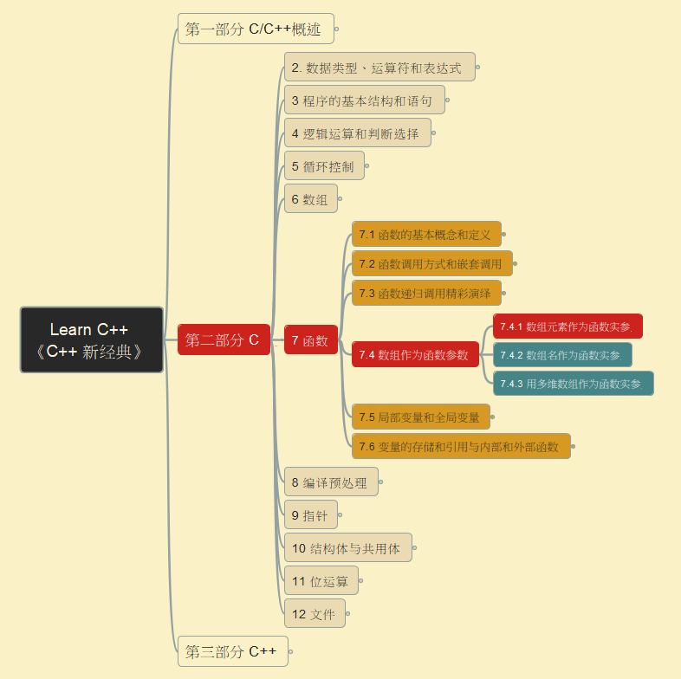
C++ 新经典
031
7. 函数 – 7.4 数组作为函数参数
- 7.4.1 数组元素作为函数实参

Slide 32
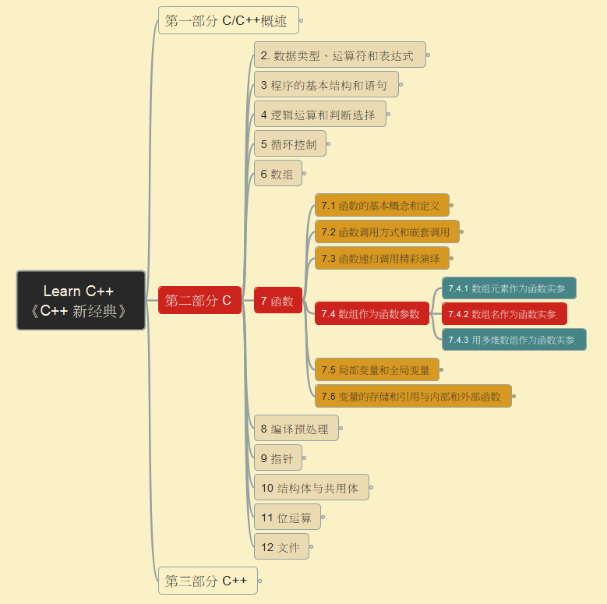
C++ 新经典
032
7. 函数 – 7.4 数组作为函数参数
- 7.4.2 数组名作为函数实参

Slide 33
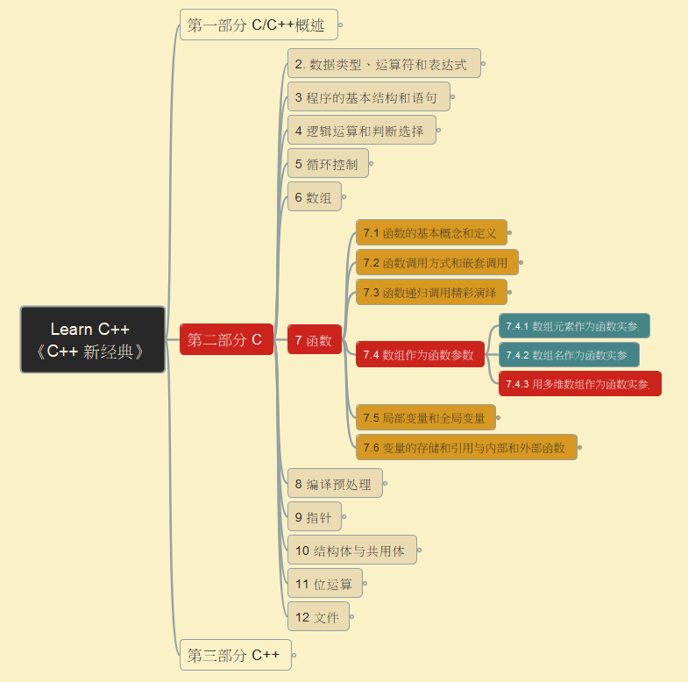
C++ 新经典
033
7. 函数 – 7.4 数组作为函数参数
- 7.4.3 多维数组作为函数实参

Slide 34
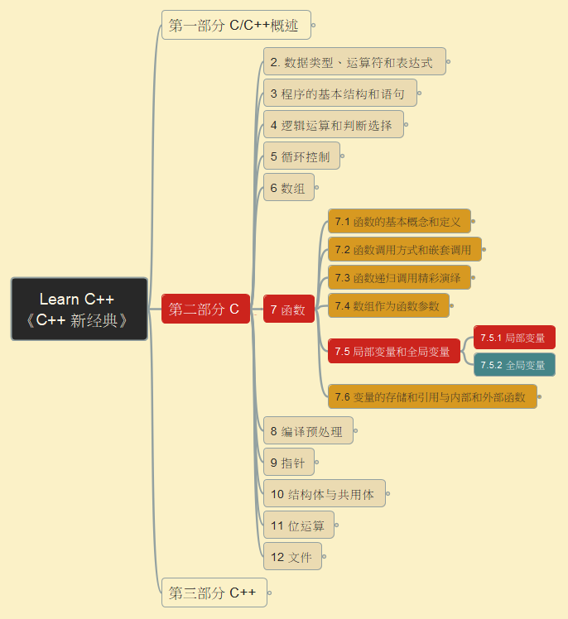
C++ 新经典
034
7. 函数 – 7.5 局部变量和全局变量 - 7.5.1 局部变量

Slide 35
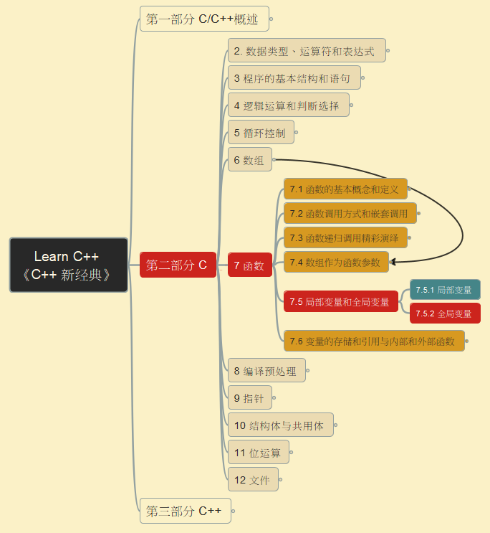
C++ 新经典
035
7. 函数 – 7.5 局部变量和全局变量 - 7.5.2 全局变量

Slide 36
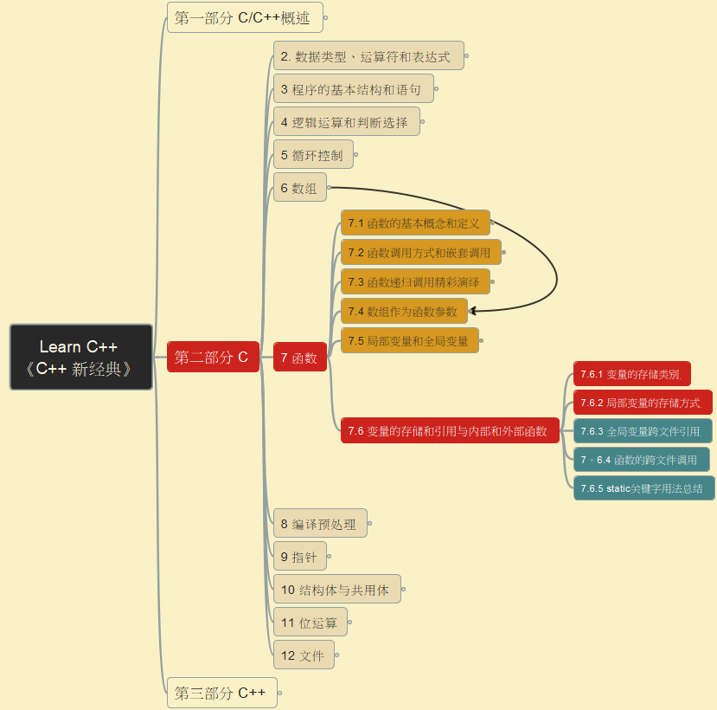
C++ 新经典
036
7. 函数 – 7.6 变量的存储和引用
- 7.6.1&2 局部变量

Slide 37
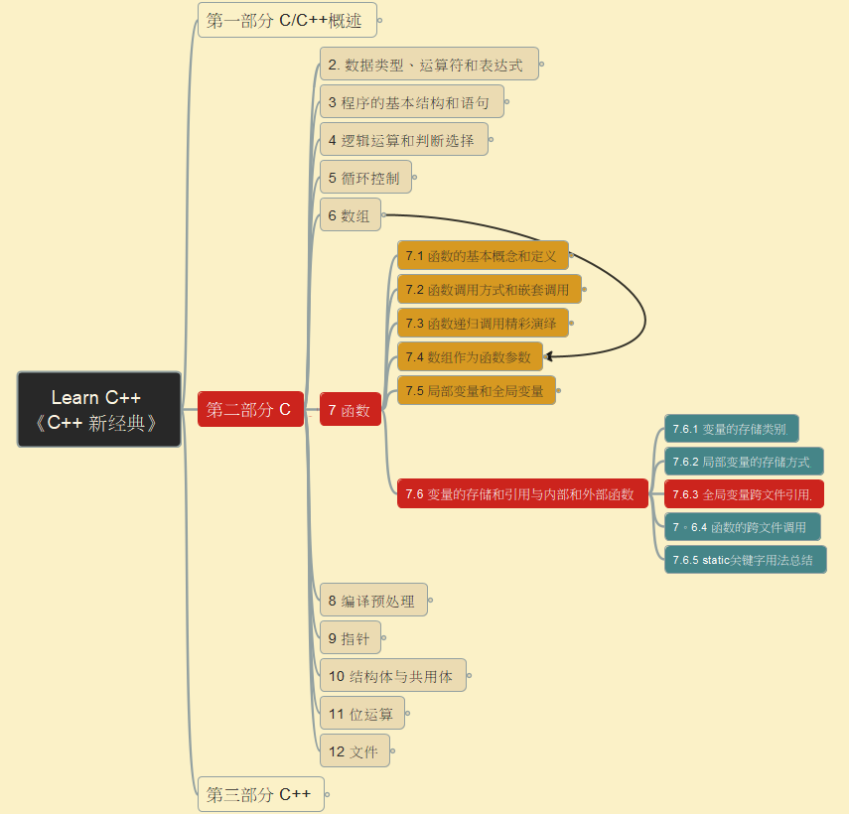
C++ 新经典
037
7. 函数 – 7.6 变量的存储和引用
- 7.6.3 全局变量

Slide 38
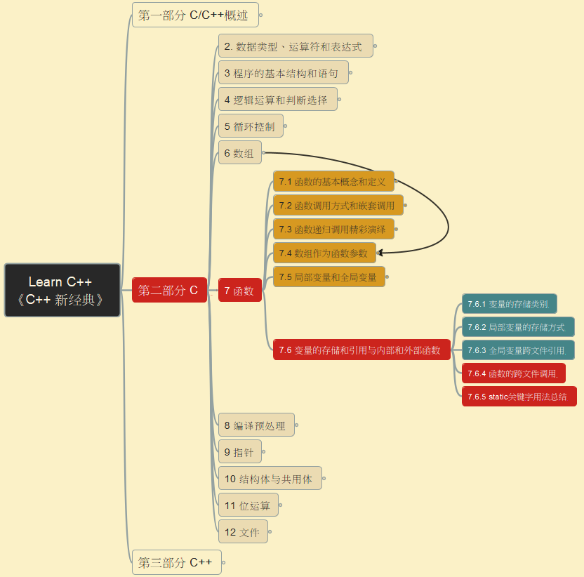
C++ 新经典
038
7. 函数 – 7.6 变量的存储和引用
- 7.6.4 跨文件引用 & 7.6.5 static

Slide 39
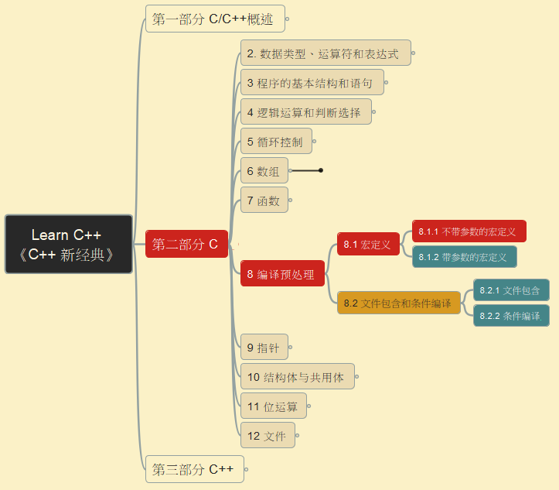
C++ 新经典
039
8. 编译预处理 – 8.1 宏定义
- 8.1.1 不带参数的宏定义

Slide 40
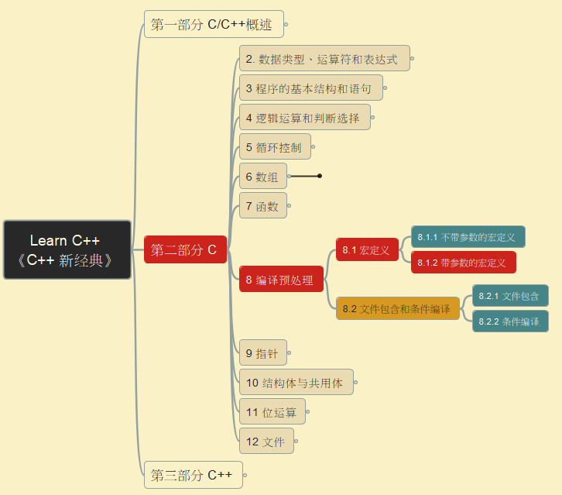
C++ 新经典
040
8. 编译预处理 – 8.1 宏定义
- 8.1.2 带参数的宏定义

Slide 41
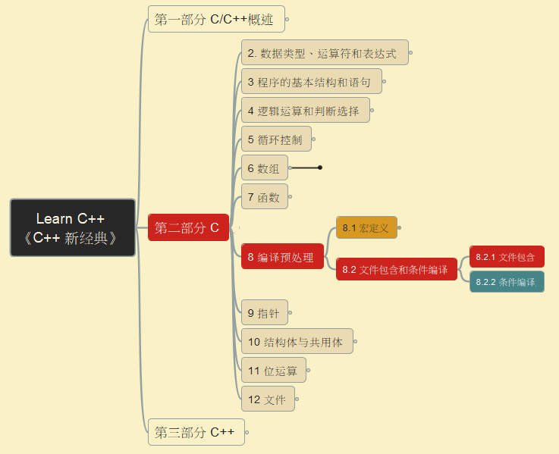
C++ 新经典
041
8. 编译预处理 – 8.2.1 文件包含

Slide 42
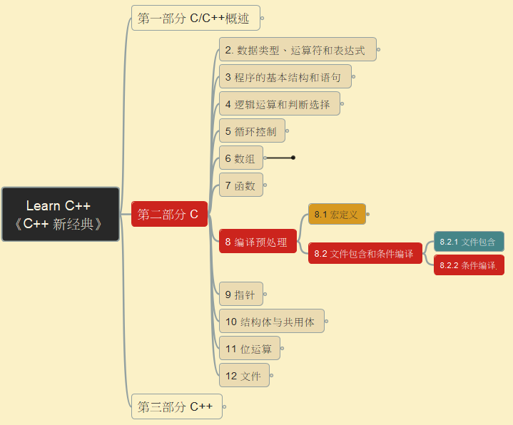
C++ 新经典
042
8. 编译预处理 – 8.2.2 条件编译

Slide 43
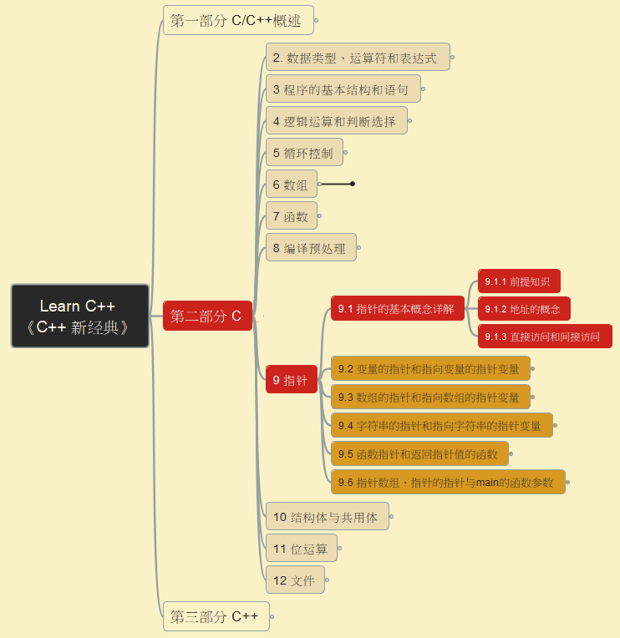
C++ 新经典
043
9. 指针 – 9.1 基本概念

Slide 44
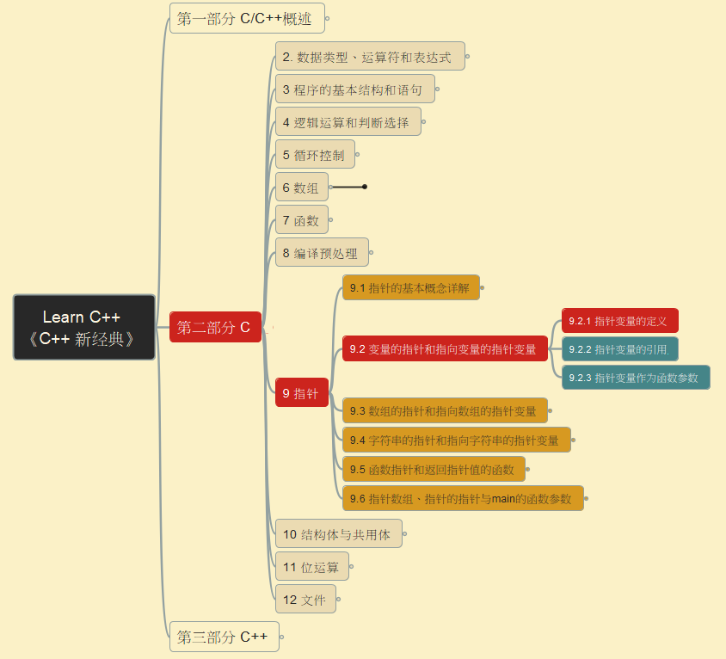
C++ 新经典
044
9. 指针 – 9.2.1 指针变量的定义

Slide 45
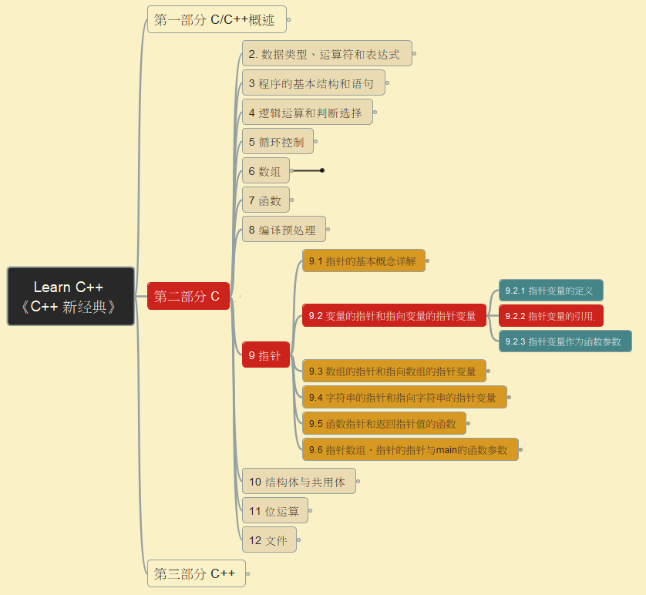
C++ 新经典
045
9. 指针 – 9.2.2 指针变量的引用-1: & 和 *

Slide 46
C++ 新经典
046
9. 指针 – 9.2.2 指针变量的引用-2: &*,*&, (*p)++, *p++

Slide 47
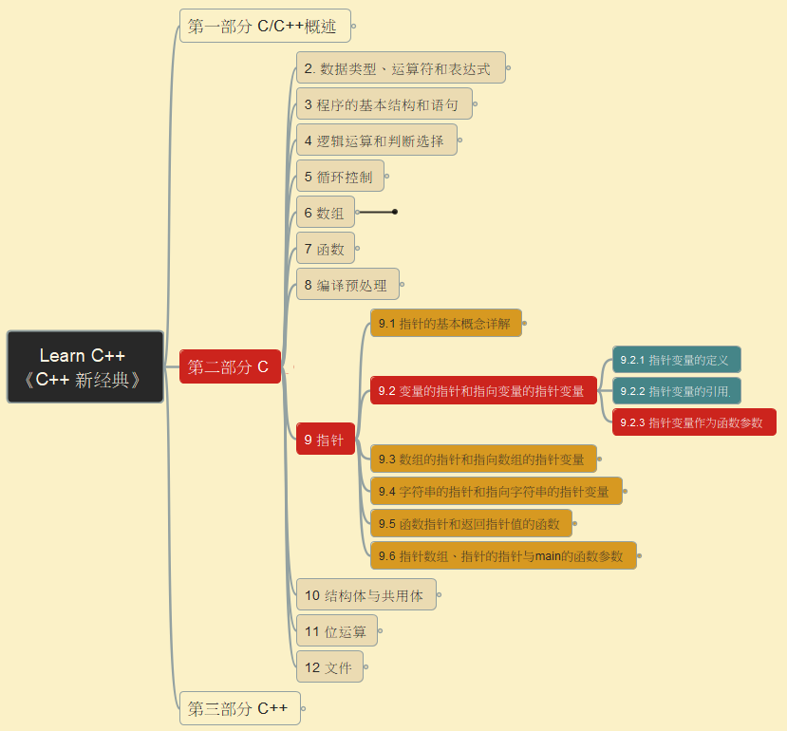
C++ 新经典
047
9. 指针 – 9.2.3 指针变量作为函数参数

Slide 48
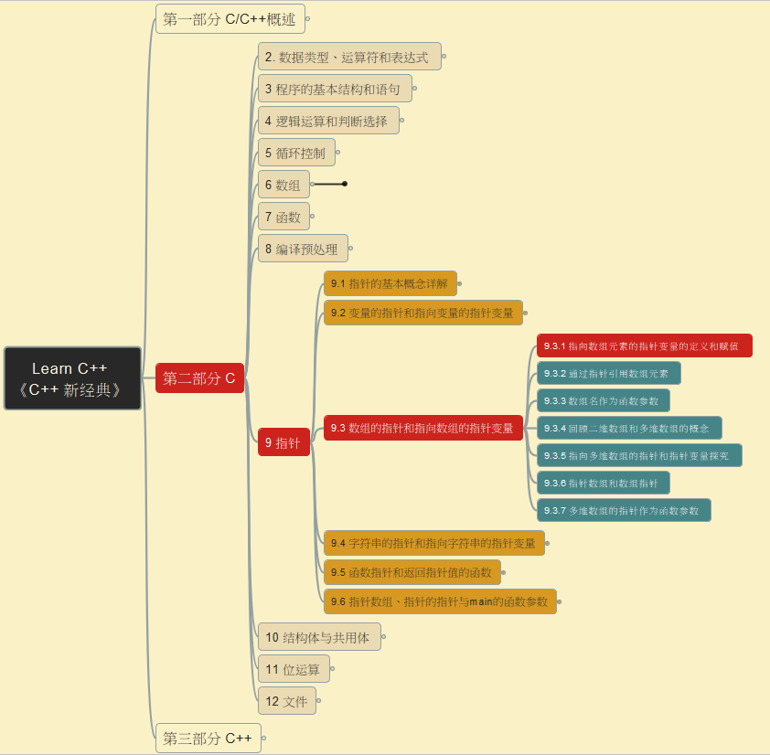
C++ 新经典
048
9. 指针 – 9.3.1 指向数组元素的指针变量

Slide 49
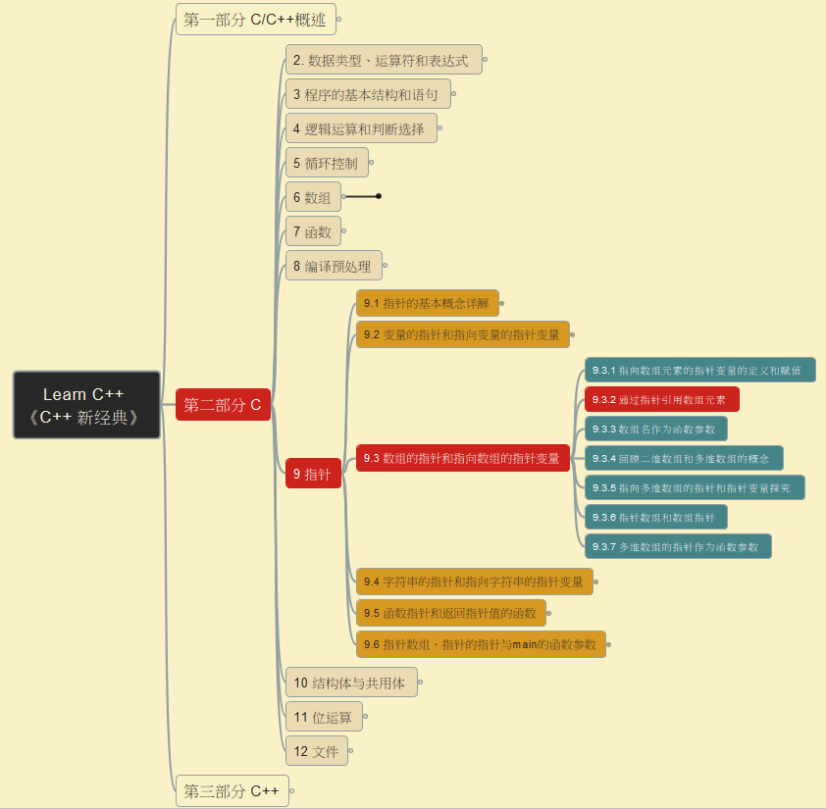
C++ 新经典
049
9. 指针 – 9.3.2 通过指针引用数组元素

Slide 50

C++ 新经典
050
（1）实参和形参都用数组名
（2）实参用数组名，形参用指针变量
（3）实参和形参都用指针变量
（4）实参用指针变量，形参用数组名
9. 指针 – 9.3.3 数组名作为函数参数-1

Slide 51
C++ 新经典
051
（1）实参和形参都用数组名
（2）实参用数组名，形参用指针变量
（3）实参和形参都用指针变量
（4）实参用指针变量，形参用数组名
9. 指针 – 9.3.3 数组名作为函数参数-2

Slide 52
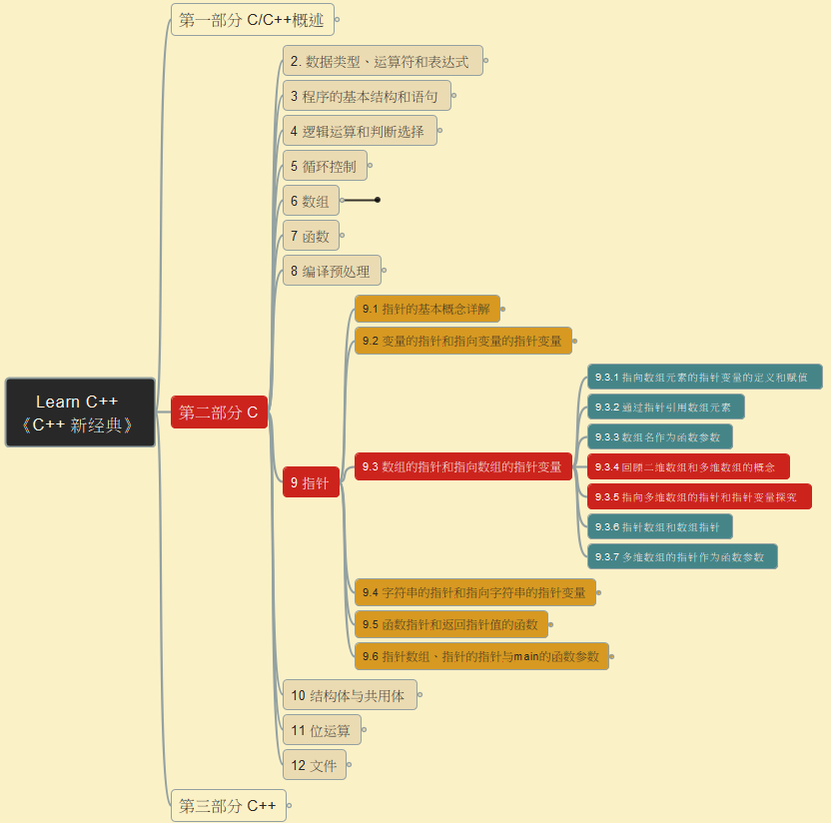
C++ 新经典
052
9. 指针 – 9.3.4&5 指向多维数组的指针/指针变量

Slide 53
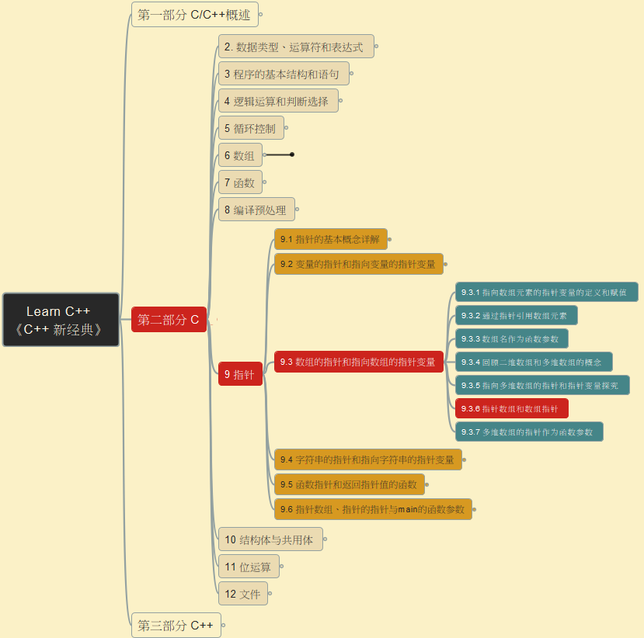
C++ 新经典
053
指针数组本质上是一个数组，其元素是指针
9. 指针 – 9.3.6-1 指针数组

Slide 54
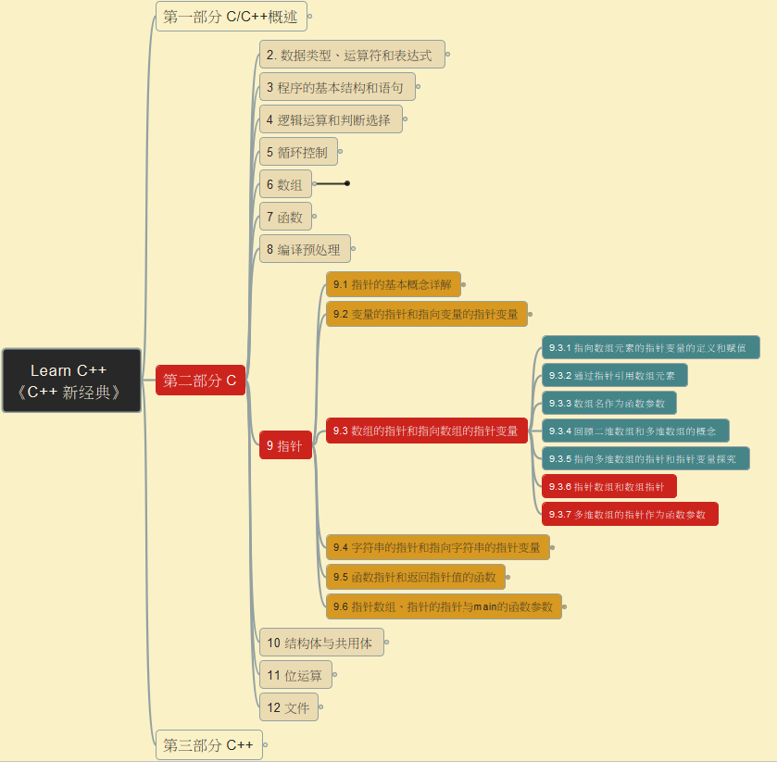
C++ 新经典
054
数组指针本质上是一个指针，指向一个数组
9. 指针 – 9.3.6-2 数组指针 & 9.3.7

Slide 55
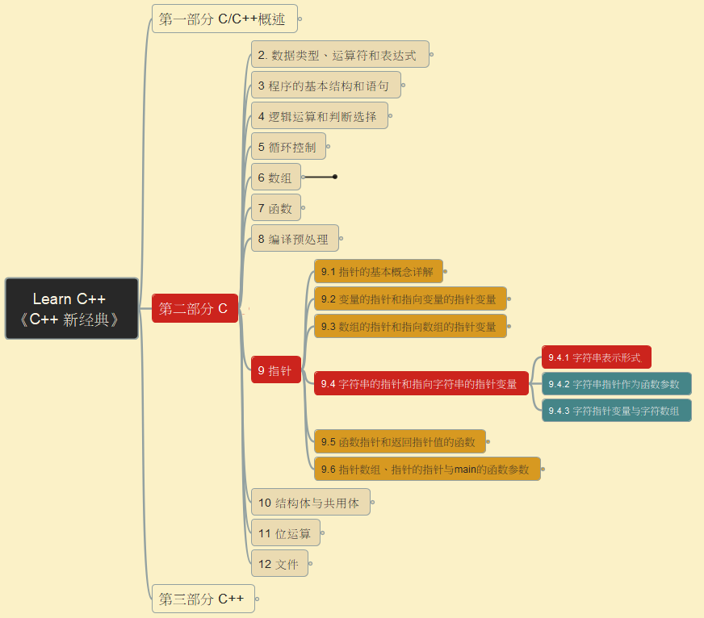
C++ 新经典
055
9. 指针 – 9.4.1 字符串表示形式-1 用字符数组

Slide 56
C++ 新经典
056
9. 指针 – 9.4.1 字符串表示形式-2 用字符指针

Slide 57
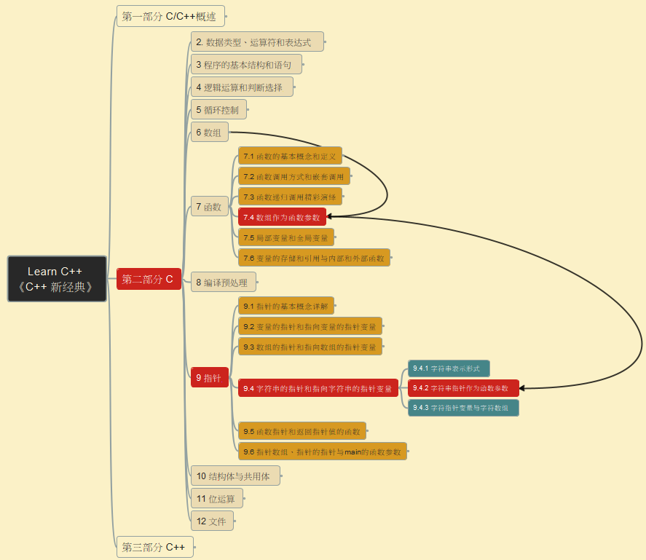
C++ 新经典
057
9. 指针 – 9.4.2 字符串指针作为函数参数

Slide 58

C++ 新经典
058
9. 指针 – 9.4.3 字符指针变量与字符数组

Slide 59

C++ 新经典
059
9. 指针 – 9.5.1 用函数指针变量调用函数

Slide 60

C++ 新经典
060
9. 指针 – 9.5.2 把指向函数的指针变量作为函数参数

Slide 61

C++ 新经典
061
9. 指针 –
9.5.3 返回指针值的函数

Slide 62

C++ 新经典
062
9. 指针 –
9.6.1 指针数组概念回顾

Slide 63


C++ 新经典
063
9. 指针 –
9.6.2 指向指针的指针

Slide 64

C++ 新经典
064
9. 指针 –
9.6.3 指针数组作为main函数参数

Slide 65

C++ 新经典
065
struct
10. 结构体与共用体 – 10.1 (1) 结构体简介与变量定义

Slide 66

C++ 新经典
066
struct
10. 结构体与共用体 – 10.1 (2) 结构体变量引用和初始化

Slide 67

C++ 新经典
067
10. 结构体与共用体 – 10.2.1 结构体数组

Slide 68

C++ 新经典
068
10. 结构体与共用体 – 10.2.2 结构体指针-1

Slide 69
C++ 新经典
069
10. 结构体与共用体 – 10.2.2 结构体指针-2

Slide 70

C++ 新经典
070
10. 结构体与共用体 – 10.2.3 用指向结构体的指针作为函数参数

Slide 71

C++ 新经典
071
union
10. 结构体与共用体 – 10.3.1 共用体 union

Slide 72

C++ 新经典
072
enum
10. 结构体与共用体 – 10.3.2 枚举类型 enum

Slide 73

C++ 新经典
073
typedef
10. 结构体与共用体 – 10.3.3 用typedef定义类型

Slide 74

C++ 新经典
074
11. 位运算 – 11.1 位的概念和位运算符简介

Slide 75

C++ 新经典
075
11. 位运算 – 11.2 位运算的具体应用

Slide 76

C++ 新经典
076
12. 文件 – 12.1 文件简介与文本、二进制文件区别

Slide 77

C++ 新经典
077
12. 文件
– 12.2.1&2 文件的打开和关闭

Slide 78

C++ 新经典
078
12. 文件
– 12.2.3 文件的读写

Slide 79

C++ 新经典
079
12. 文件
– 12.2.4 文件读写操练

Slide 80

C++ 新经典
080
12. 文件
– 12.3.1 将结构体写入二进制文件

Slide 81

C++ 新经典
081
12. 文件
– 12.3.2 从二进制文件中读出结构体数据 & 12.3.3

Slide 82

C++ 新经典
082
上篇：C 语言部分总结

Slide 83

C++ 新经典
101
下篇：C++语言开篇

Slide 84

C++ 新经典
102
13. C++基本语言
- 13.1 语言特性、工程构成与可移植性

Slide 85

C++ 新经典
103
13. C++基本语言
- 13.2.1 命名空间简介

Slide 86

C++ 新经典
104
13. C++基本语言
- 13.2.2 基本输入输出

Slide 87


C++ 新经典
105
13. C++基本语言
- 13.3.1 局部变量和初始化 initializer

Slide 88

C++ 新经典
106
13. C++基本语言
- 13.3.2 auto关键字 – 变量的自动类型推断

Slide 89

C++ 新经典
107
13. C++基本语言
- 13.3.3 头文件防卫式声明

Slide 90

C++ 新经典
108
13. C++基本语言
- 13.3.4 引用

Slide 91

C++ 新经典
109
13. C++基本语言
- 13.3.5 常量 const, constexpr

Slide 92



Slide 93


